Slide 1

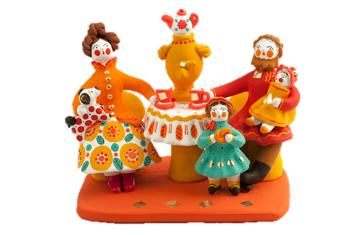
Знакомство
с дымковской игрушкой

Slide 2
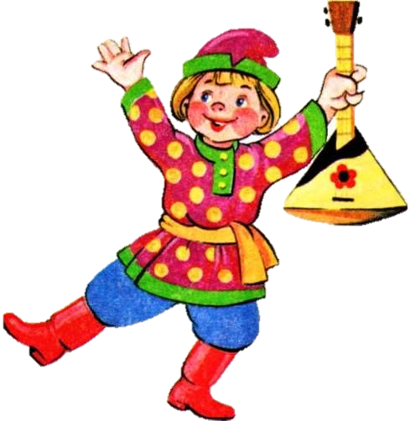
Воспитатель: Добрый день, ребята! Сегодня солнышко смотрит на нас и улыбается нам. Давайте и мы улыбнемся друг другу и скажем все вместе:
Встало солнышко – ура! (тянут руки вверх)
Заниматься нам пора! (хлопают в ладошки)
(Дети повторяют за воспитателем).
В группе появляется игрушка.
Я веселая игрушка,
А зовут меня… (Петрушка).
Я самый веселый на свете,
За это и нравлюсь я детям.
Я пришел к вам не один,
Я привел своих друзей.
Но сначала мне скажите, ребята, у вас есть игрушки? А из чего они сделаны?
Дети: Наши игрушки сделаны из пластмассы, резины,
металла, дерева, ткани.

Slide 3
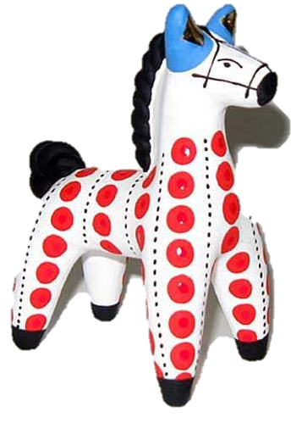
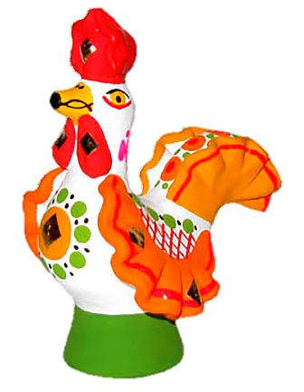
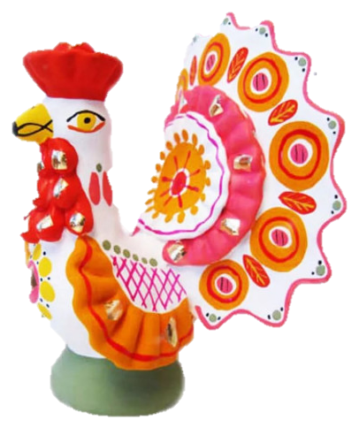
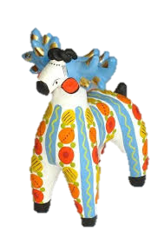
Воспитатель: Ребята, посмотрите, какие красивые друзья – игрушки у нашего Петрушки. Вы узнали их?
Дети: Это лошадка, петушок, курочка, олененок.

Slide 4
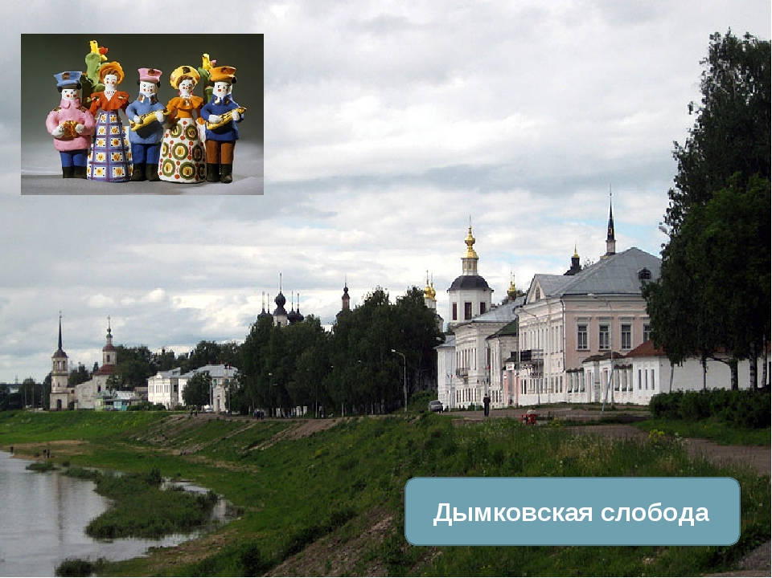
Физкультминутка «Дымковские игрушки»
Мы игрушки расписные,
Хохотушки вятские,
Щеголихи слободские,
Кумушки посадские.
У нас ручки крендельком,
Щечки будто яблочки.
С нами издавна знаком
Весь народ на ярмарке.
Петрушка обращается к детям:
Ребята, вам понравились мои друзья?
Чем они вам понравились?
Дети: Красивые, яркие.
Воспитатель: Действительно, это очень красивые игрушки. Делают такие игрушки в селе Дымково.
С высокого берега реки Вятки, на котором стоит город Киров, видно заречную слободу Дымково (показывается картинка). Зимой, когда топятся печи, и летом в пасмурные дни, когда туман, вся слобода – будто в дыму, в дымке. Здесь, в далекую старину и зародилась эта игрушка. Зимой, когда у людей не было работы на полях, они лепили свистульки из глины. Всю зиму женщины Дымкова лепили их для ярмарки. Из небольшого глиняного шарика с отверстиями свистулька превращалась то в уточку, то в петушка, то в коника. И вот на лотках и прилавках многолюдной ярмарки торгуют веселым товаром.

Slide 5
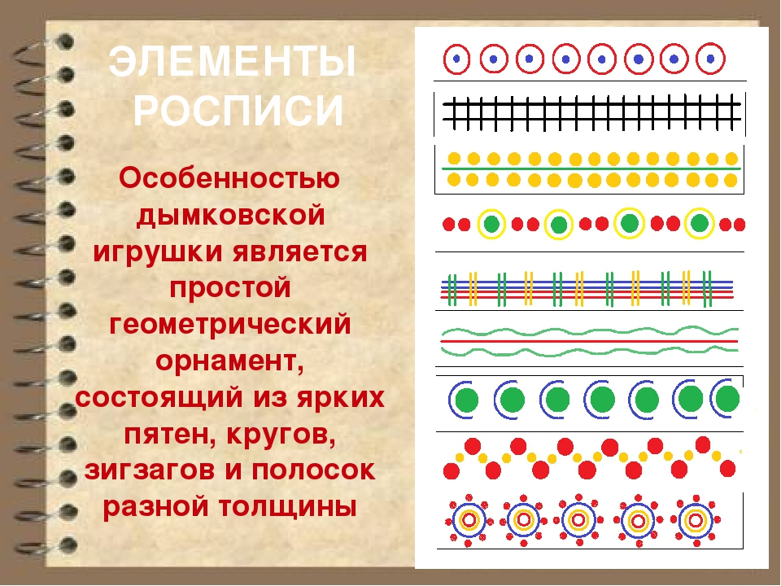
Белый фон взяли мастера от заснеженных полей, когда зимой все вокруг белым-бело. В тех местах зима длинная, а снега много. Мастерам хочется сделать игрушку такой же чистой и белой, как снег. Почему их раскрасили в яркие цвета? Потому что делали их к празднику. Цвета использовались красный, синий, малиновый, желтый, оранжевый, зеленый. Если посмотреть на узор дымковской игрушки, он необычайно прост. На игрушках кружочки, точки, линии, клеточки, полоски, кривые, волны, квадраты, кольца, овалы.

Slide 6
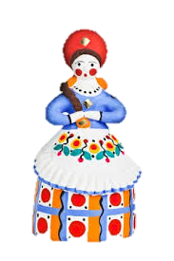
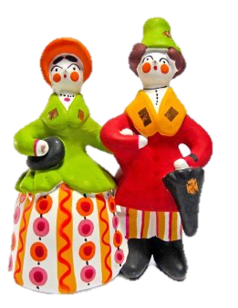
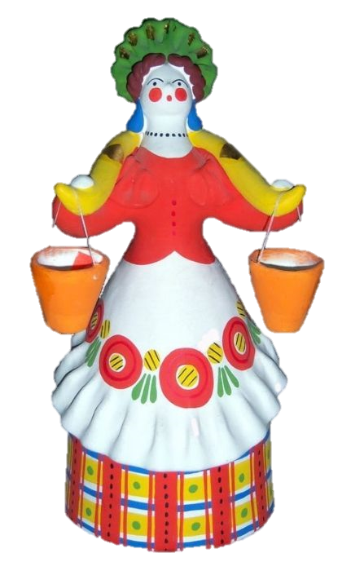
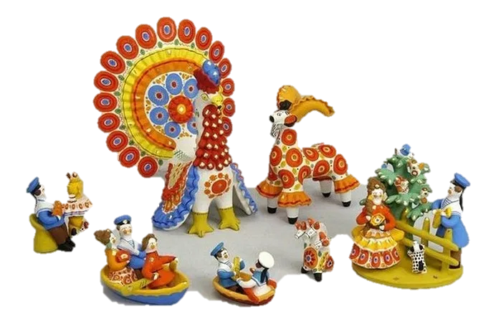
Наиболее распространённые сюжеты: няньки с детьми, водоносы, бараны с золотыми рогами, индюшки, петухи, олени и, конечно, молодые люди, скоморохи, барыни.

Slide 7
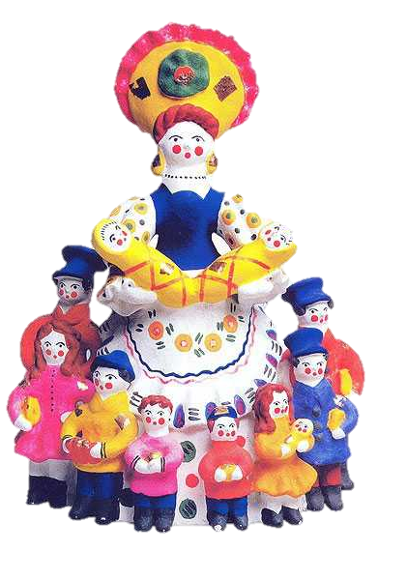
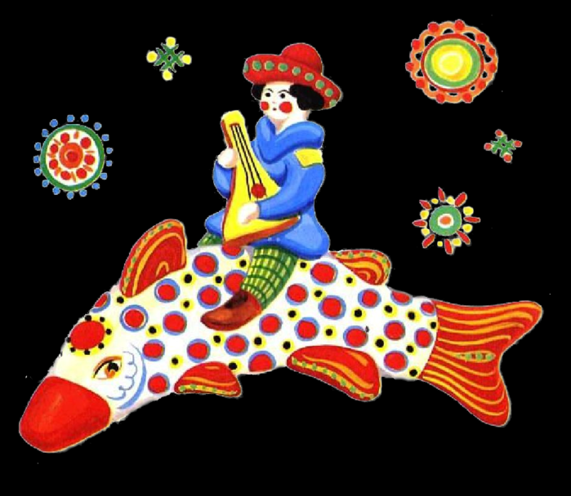
В заключении прочтите стихотворение
Чем знаменито Дымково?
Игрушкою своей.
В ней нету цвета дымного,
А есть любовь людей.
В ней что-то есть от радуги,
От капелек росы.
В ней что-то есть от радости,
Гремящей, как басы.
(В. Феофанов)

Slide 8
Спасибо за внимание!

